Slide 1
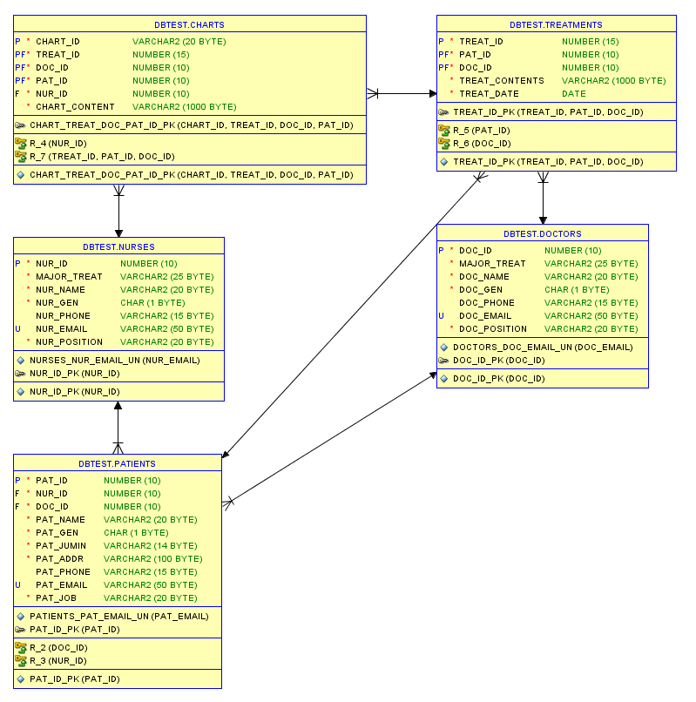

Slide 2
환자 – 기본정보
환자 – 위치, 지도 -> 병원
문진표 – 증상(과선택)
진료기록
처방전
의사 – 기본정보 (과) – 스케쥴표
문진표 → 진료 →진료기록 →처방전
간호사 – 기본정보– 예약여부확인 및 인적사항
→처방전 (주사 , 링거, 처방전 처방)
청구 – 환자기본정보
→처방전 (주사 , 링거, 처방전 처방)
병실 – 자리환자기본정보
→처방 () 수술() 금식여부() 입원일자 퇴원일자 (입력)

Slide 3
진단 ID (고유 식별자)
진단 코드 (ICD-10 코드 또는 기타 진단 코드)
증상 및 체계적인 검사 결과
진단을 수행한 의사의 주석과 해석
관련 이미지 또는 의료 영상 파일 링크
약물 세부 정보 (Medication Details) 테이블:
진단 세부 정보 테이블 (Diagnosis Details) 테이블:
약물 ID (고유 식별자)
약물 제조사 정보
부작용 및 경고사항
약물의 대체품 또는 제네릭 버전 정보
진료 스케줄 세부 정보 (Appointment Details) 테이블:
청구 내역 상세 정보 (진료 및 약물 비용의 분할 및 세부 설명)
결제 내역 및 환불 내역
보험 청구 정보 및 처리 상태
환자 역력 (Patient Medical History) 테이블:
과거 진단 및 치료 기록
과거 수술 및 수술 후 관리 정보
알러지 및 의료 암호 및 주요 이벤트 (예: 수혈, 특이사항 등)
환자 대리인 정보 (Patient Proxy Information) 테이블:
환자의 법정 대리인 정보 (예: 부모, 보호자)
대리인의 연락처 정보 및 관계
대리인의 권한 및 동의에 관한 정보
환자 로그 (Patient Activity Logs) 테이블:
로그인 및 세션 정보 (환자 및 의료 스태프의 웹사이트 활동 기록)
접속 시간과 IP 주소 정보
로그인 및 로그아웃 기록
의료 스태프 권한 및 역할 (Medical Staff Roles and Permissions) 테이블:
의료 스태프의 역할 및 권한 관리 (의사, 간호사, 관리자 등)
역할에 따른 웹사이트 및 데이터베이스 액세스 권한 설정
진료 스케줄 ID (고유 식별자)
진료 예약의 추가 정보 (예: 진료 목적 또는 추가 진료 요구사항)
진료 예약 취소 및 변경 기록
비용 및 청구 세부 정보 (Billing and Invoices Details) 테이블:

Slide 4
로고
페이지 명언

Slide 5
로그인
아이디
로그인
비밀번호
기억이안나시나요?
네이버
카카오톡

Slide 6
개인정보동의 머냘엄ㄴㅇㅁ
로그인 /회원가입
로그인
기억이안나시나요?
체크

Slide 7
회원가입
ㄻ넝럼ㄴ아룸ㄴㅊㅍㅌㅊㅍ

Slide 8
회원가입이 완료되었습니다.
메인으로

Slide 9
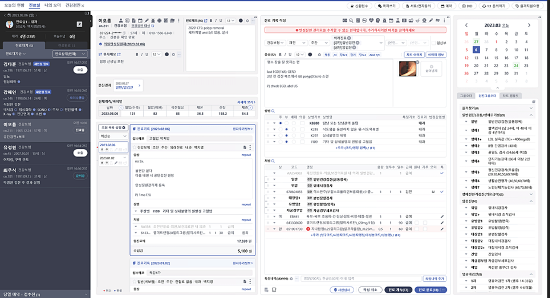
처방전
진료비내역
진료비상세내역
진료내역
진단확인서

Slide 10
의사 간호사 로그인시
뒷페이지가 나오게 설정

Slide 12
인체의신비

Slide 13
주변약국정보
게시판

Slide 14
회원가입
로그인 안했을때 메인
로그인 했을때 환자 /
간호사/
의사/
서류페이지
주변약국정보
게시판 병원정보 q&a 불편사항
지금 파일올리는가

